Slide 1
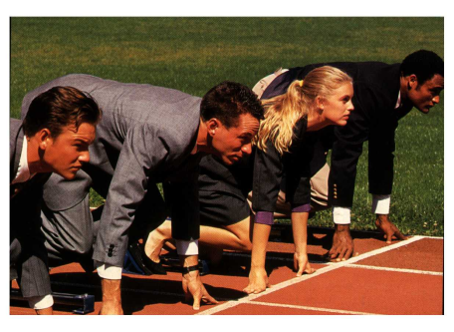
Orientación al Logro
y Efectividad Personal
“No hay personas perezosas, si no personas con objetivos impotentes,
esto es, objetivos que no les proporcionan inspiración”
Anthony Robbins
El estudio de los hombres exitosos ha revelado que tienen una muy desarrollada habilidad para elegir y precisar sus metas.
La Orientación al Logro es la capacidad de identificar y lograr los objetivos que realmente importan en nuestra vida y en nuestra organización. Una deficiente habilidad para clarificar nuestras metas o la falta de un sistema óptimo para priorizar y lograr estas metas hace no sólo que seamos ineficaces, sino que perdamos oportunidades y desperdiciemos nuestro potencial de crecimiento. Vivir a la deriva, sin rumbo o destino, actuando sólo por inercia o por presión, o sólo imitando a los demás, le resta perspectiva, propiedad y emoción a nuestra vida.
Si aprendemos a precisar nuestros deseos, sueños e ilusiones, obtendremos mayores beneficios y satisfacciones en todos los esfuerzos que hagamos. La clave será administrar el tiempo desde un núcleo de valores, intereses y metas personales y organizacionales.

Slide 2
Orientación al Logro
y Efectividad Personal
Objetivos Específicos
Mejorar y aprender herramientas creativas de especificación de objetivos.
Desarrollar herramientas para crear un sistema de vida equilibrado que les permita lograr resultados verdaderamente significativos, tanto en su vida profesional como personal.
Implementar estrategias para hacer sus actividades de manera más eficaz.
Ser capaces de disminuir el desgaste y la saturación mental causados por el número elevado de asuntos por resolver.
Incrementar significativamente su planeación personal centrándose en los aspectos importantes y no sólo en los urgentes.
Contenidos Generales:
El reloj, La brújula y el astrolabio o la importancia de clarificar nuestra Misión, Visión y Estrategias.
Estrategias creativas de especificación de objetivos desde la Programación Neurolingüística.
Herramientas de Planeación personal. Aprender a centrarnos en lo importante y no en lo urgente.
Creando un plan de actividades satisfactorio y equilibrado .
Formato de curso
Duración 16hrs
2 días consecutivos

